Slide 1
Exemples concrets de tâches complexes en histoire au collège
Rédiger le journal intime d’un citoyen romain
Rédiger la notice d’information d’un musée
Présenter une plaquette d’informations

Slide 2
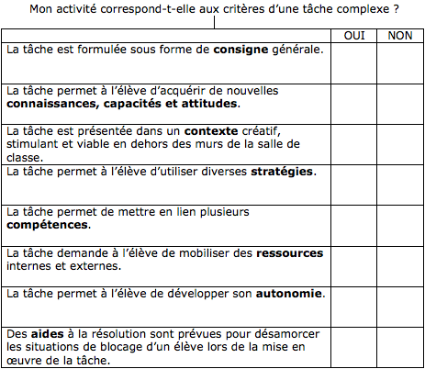
Grille d’évaluation d’une tâche complexe

Slide 3
CAS 1 : Enseigner par compétences en histoire
Rédiger le journal intime d’un citoyen romain
Remédiation tout au long du cours
Cours
Tâche complexe
Les compétences se construisent au fur et à mesure du cours…

Slide 4
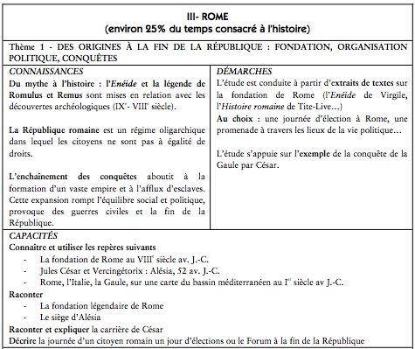
Rédiger le journal intime d’un citoyen romain Les objectifs
Des connaissances
Des capacités
Notes:
Travailler des compétences du programme de 6è
Travailler en partenariat avec la documentaliste

Slide 5
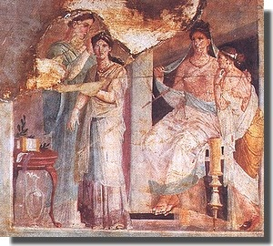
Rédiger le journal intime d’un citoyen romain La consigne
Un contexte créatif, stimulant et viable en dehors des murs de la classe
« Rédigez le journal intime d’un habitant de Rome sous la période de la République. Vous l’écrirez à la manière d’un esclave, d’une femme de citoyen, d’un magistrat, d’un soldat, d’un paysan ou d’un enfant de citoyen selon votre groupe de travail. Vous évoquerez sa vie quotidienne dans les rues de Rome ainsi que ses droits et devoirs au sein de la société romaine. »
Diversité des stratégies possibles et développement de l’autonomie
Notes:
Consigne très générale
Travaille de groupe

Slide 6
Rédiger le journal intime d’un citoyen romain Les compétences travaillées et évaluées
Compétences documentaires
Compétences littéraires
Compétences relevant de la culture humaniste

Slide 7
Rédiger le journal intime d’un citoyen romain Les ressources
Quelles ressources internes les élèves pouvaient-ils mobiliser ?
Méthodologie du récit déjà abordée dans les chapitres précédents
Connaissances préalables sur le thème
Quelles ressources externes les élèves pouvaient-ils mobiliser ?
Ressources documentaires sélectionnées au CDI
Aides à la méthodologie
Apports de connaissances dans le cadre du reste du cours
Professeurs

Slide 8
Rédiger le journal intime d’un citoyen romain Les aides à la résolution
Des aides au savoir
Repères temporels (chronologie de la Rome sous la République)
Repères spatiaux (plan de Rome)
Vocabulaire
Des aides au savoir-faire
Clés d’un document (recherche d’information)
Codes du journal intime (règles de rédaction)
Des aides au savoir-être
Organiser le travail de groupe
Etablir un planning

Slide 9
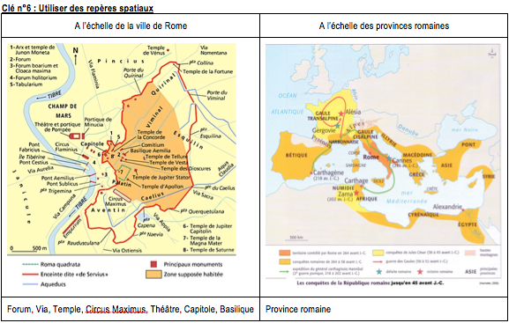
Exemple d’aide à la résolution
Méthode du journal intime
Repères spatiaux à différentes échelles

Slide 10
CAS 2 : TRAVAILLER des compétences en histoire des arts
Rédiger la notice d’information d’un musée
Cours d’Histoire
Cours de Français
Cours d’Arts plastiques
Tâche complexe dans le cadre de l’Histoire des Ars
Les compétences se construisent de manière interdisciplinaire…

Slide 11
Rédiger la notice d’information d’un musée Les objectifs
Projet interdisciplinaire dans le cadre de l’Histoire des Arts
Histoire
Français
Arts plastiques
Evaluer l’ensemble des élèves 6ème
Classe sans notes
Classes « classiques » avec notation chiffrée
Notes:
Travailler des compétences du programme de 6è
Travailler en partenariat avec la documentaliste

Slide 12
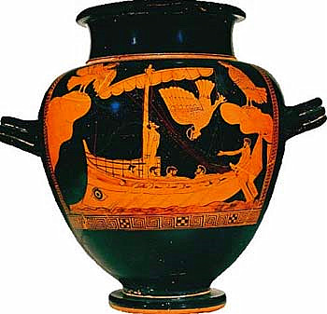
Rédiger la notice d’information d’un musée La consigne
Un contexte créatif, stimulant et viable en dehors des murs de la classe
« Un musée a fait l’acquisition d’un célèbre vase grec. Le musée vous contacte pour construire une notice de présentation du vase à l’intention des futurs visiteurs. Le directeur du musée insiste pour cette brochure traite de l’objet mais aussi de l’histoire évoquée sur celui-ci. »
Diversité des stratégies possibles et développement de l’autonomie
Notes:
Consigne très générale
Travaille de groupe

Slide 13
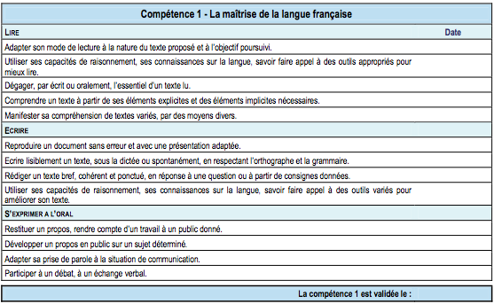
Rédiger la notice d’information d’un musée Les compétences travaillées et évaluées

Slide 14
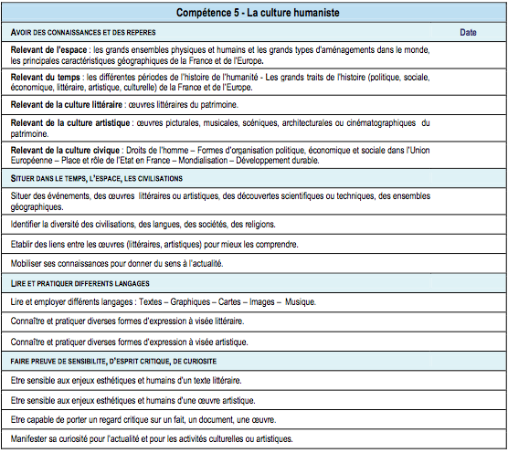
Rédiger la notice d’information d’un musée Les compétences travaillées et évaluées

Slide 15
Rédiger la notice d’information d’un musée Les ressources
Quelles ressources internes les élèves pouvaient-ils mobiliser ?
Méthodologie du récit déjà abordée dans les chapitres précédents
Connaissances préalables sur le thème : chapitre sur la Grèce antique, vocabulaire de la céramique grecque, textes homériques…
Quelles ressources externes les élèves pouvaient-ils mobiliser ?
Dossier documentaire
Aides à la méthodologie

Slide 16
Rédiger la notice d’information d’un musée Les aides à la résolution
Des aides au savoir
Repères chronologiques
Repères littéraires sur la mythologie grecque
Vocabulaire
Des aides au savoir-faire
Analyse d’un vase grec
Conseils pour la construction d’une brochure
Des aides au savoir-être
Questions à se poser concernant les enjeux esthétiques

Slide 17
CAS 3 : Evaluer PAR compétences en histoire
Présenter une plaquette d’informations
Cours
Remédiation
Evaluation sous forme de tâche complexe
Les compétences se construisent dans le cours et
la tâche complexe devient l’évaluation…

Slide 18
Présenter une plaquette d’informations Les objectifs
Evaluer le chapitre d’histoire en 3ème :
Les grandes innovations scientifiques et technologiques et l’évolution des systèmes de productions et leurs conséquences sociales
Travailler à partir d’un exemple intégrateur : ici une grande marque automobile comme Renault
Utiliser le TICE en autonomie
Evaluer et valider des compétences du B2i
Notes:
Travailler des compétences du programme de 6è
Travailler en partenariat avec la documentaliste

Slide 19
Présenter une plaquette d’informations La consigne
Un contexte créatif, stimulant et viable en dehors des murs de la classe
« Un grand constructeur automobile français fait appel à vous pour construire une plaquette d’information sur l’histoire de son groupe de 1945 à nos jours. Il insiste pour que l’évolution de sa marque sois mis en lien avec l’évolution de l’économie et de la société française. Vous présenterez ce travail à l’oral par groupe de 2/3.»
Diversité des stratégies possibles et développement de l’autonomie
Notes:
Consigne très générale
Travaille de groupe

Slide 20
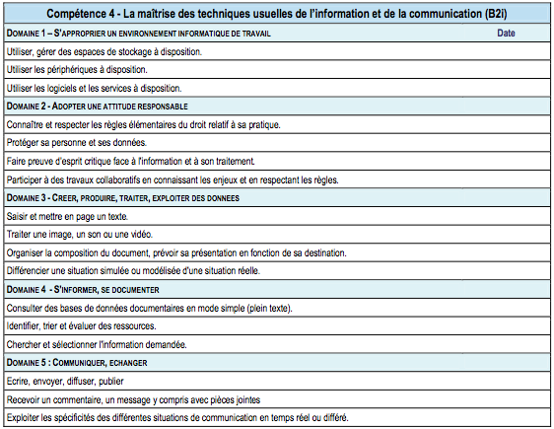
Construire une plaquette d’informations Les compétences travaillées et évaluées

Slide 21
Présenter une plaquette d’informations Les compétences travaillées et évaluées

Slide 22
Présenter une plaquette d’informations Les ressources
Quelles ressources internes les élèves pouvaient-ils mobiliser ?
Cours sur les Trente Glorieuses
Esprit critique face à l’information publicitaire
Connaissances personnelles sur le thème
Quelles ressources externes les élèves pouvaient-ils mobiliser ?
Dossier documentaire : vidéos, affiches publicitaires
Aides à la méthodologie : outils TICE

Slide 23
Présenter une plaquette d’informations Les aides à la résolution
Des aides au savoir
Repères chronologiques
Vocabulaire
Des aides au savoir-faire
Analyse critique d’un document publicitaire
Tutoriel pour l’outil de création d’une chronologie interactive
Des aides au savoir-être
Organiser le travail de groupe
Respecter ses droits en ligne
Développer son esprit critique face à l’information

Slide 24
Exemple d’aide à la résolution
Rappel de la chronologie du cours
Conseils méthodologiques

Slide 25
Pour aller plus loin…
Un ouvrage co-écrit par un professeur d’histoire-géographie

Slide 26
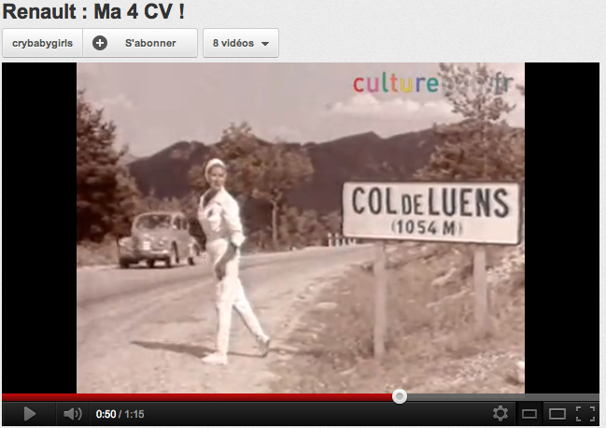
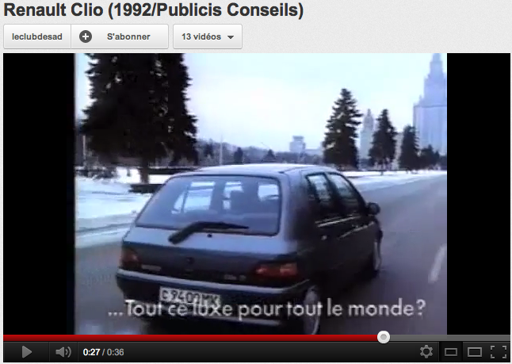
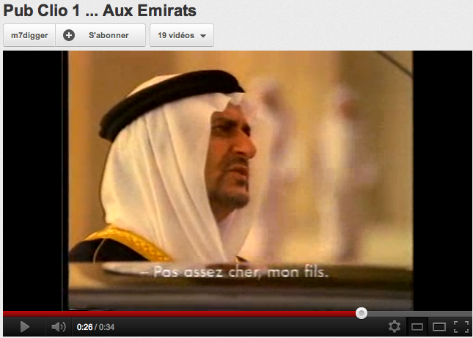
Dossier documentaire sur Renault

Slide 27
Dipity, un service en ligne pour créer des chronologies interactives
Lien vers un tutoriel vidéo : http://vimeo.com/23772046

